Slide 1
CLOUD COMPUTING AWS Translate
Chào mừng thầy và các bạn !

Slide 2
NHÓM 22 : TÌM HIỂU AWS TRANSLATE VÀ VIẾT ỨNG DỤNG MINH HỌA
Thành viên nhóm :
MÃ SỐ SINH VIÊN | HỌ TÊN SINH VIÊN
20110472 | Võ Hoàn Hảo
20110514 | Nguyễn Sỹ Hoàng Lâm
20110563 | Nguyễn Tiến Tài

Slide 3
NỘI DUNG TRÌNH BÀY
01
Cơ sở lý thuyết
02
Xây dựng ứng dụng
Tổng quan về AWS và các dịch vụ sử dụng
Xây dựng web sử dụng dịch vụ AWS Translate, ….
03
Demo đăng kí dịch vụ
04
Demo các chức năng
05
Kết luận
Kết quả đạt được và định hướng phát triển

Slide 4
1. CƠ SỞ LÝ THUYẾT
Tổng quan về Amazon Web Services ( AWS )
Amazon Web Services (AWS) là nền tảng đám mây toàn diện và được sử dụng rộng rãi nhất, cung cấp trên 200 dịch vụ đầy đủ tính năng từ các trung tâm dữ liệu trên toàn thế giới. Hàng triệu khách hàng—bao gồm các công ty khởi nghiệp tăng trưởng nhanh nhất, các tập đoàn lớn nhất cũng như các cơ quan hàng đầu của chính phủ—đều tin tưởng vào AWS để giảm chi phí, trở nên linh hoạt hơn và đổi mới nhanh hơn.

Slide 5
1. CƠ SỞ LÝ THUYẾT
Tổng quan về AWS Translate
Amazon Translate là dịch vụ máy dịch ứng dụng mạng nơron để cung cấp bản dịch ngôn ngữ nhanh chóng, chất lượng cao, giá cả phải chăng và có thể tùy chỉnh. Dịch máy sử dụng mạng nơ-ron là hình thức tự động hóa công việc dịch thuật sử dụng mô hình deep learning để đưa ra bản dịch chính xác hơn và có văn phong tự nhiên hơn các thuật toán dịch thuật theo quy tắc và thống kê truyền thống.

Slide 6
1. CƠ SỞ LÝ THUYẾT
Ưu điểm của AWS Translate:
Độ chính xác cao và khả năng cải thiện liên tục
Dễ dàng tích hợp vào ứng dụng
Có thể tùy chỉnh
Tiết kiệm chi phí
Có khả năng mở rộng, linh hoạt

Slide 7
1. CƠ SỞ LÝ THUYẾT
Các công cụ sử dụng, liên kết với ứng dụng AWS Translate:
Môi trường lập trình : Visual Studio Code
Các công nghệ sử dụng : HTML, CSS, Javascript, Python Flask, Boto3
Các dịch vụ khác được sử dụng vào Ứng dụng :
AWS Polly
AWS Textract
AWS Transcribe

Slide 8
2. XÂY DỤNG ỨNG DỤNG
Các chức năng cơ bản của Web
Dịch ngôn ngữ(Hỗ trợ đến 71 ngôn ngữ khác nhau)
Chuyển văn bản đã nhập(đã dịch) thành giọng nói (Hỗ trợ 11 ngôn ngữ khác nhau)
Chuyển file thành text( hỗ trợ các dạng file txt, jpg, jpge, doc, docx).
Cài đặt môi trường( để chạy local )
Cài đặt Python 3
Cài đặt module Boto3 bằng lệnh pip install boto3
Cài đặt python flask bằng lệnh pip install flask.
Sau khi đã cài đặt tất cả thì chạy app.py để tiến hành chạy local.

Slide 9
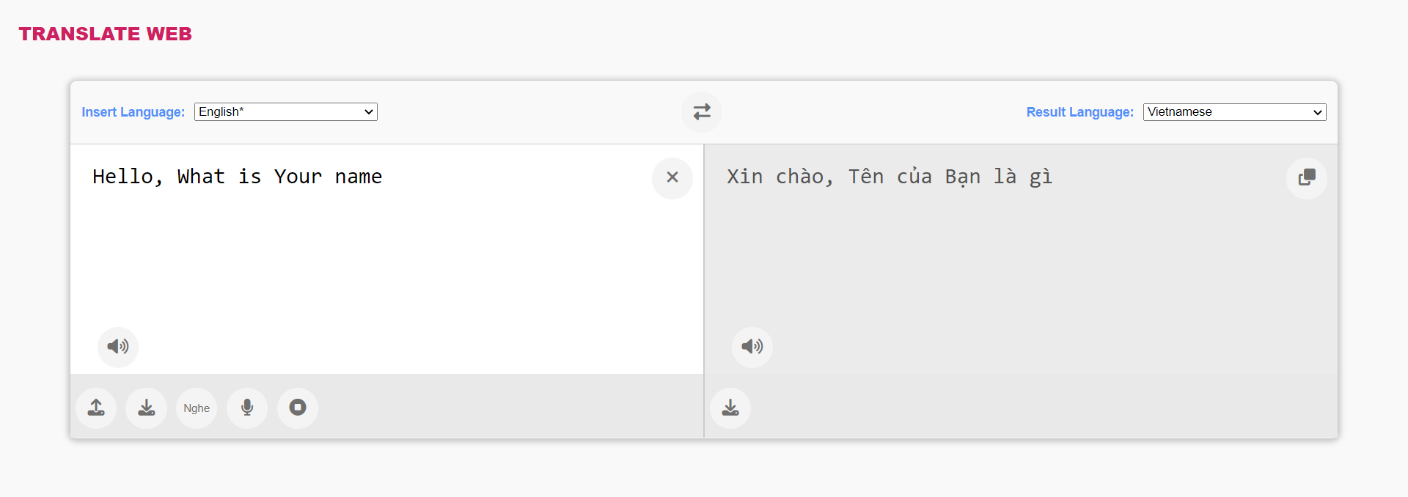
2. XÂY DỤNG ỨNG DỤNG
Giao diện cơ bản:

Slide 10
Các chức năng cơ bản.
2. XÂY DỤNG ỨNG DỤNG
Translate
Dịch các giá trị của ngôn ngữ này sang ngôn ngữ khác
Polly
Đọc các văn bản đã được nhập vào hoặc được dịch ra với các ngôn ngữ hỗ trợ
Copy | Swap
Copy văn bản được dịch | Thay đổi ngôn ngữ dịch và được dịch với nhau
Nút nghe
Sử dụng API của window để ghi âm lại nội dung được truyền vào
Nút Microphone(Transcribe)
Sử dụng dịch vụ Transcribe của Amazon để ghi âm(chỉ hỗ trợ 1 số ngôn ngữ nhất định)
Download
Tải xuống văn bản được dịch

Slide 11
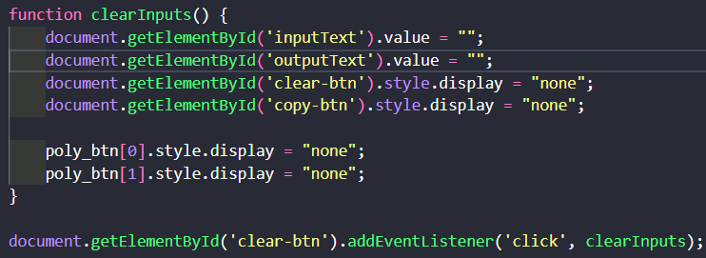
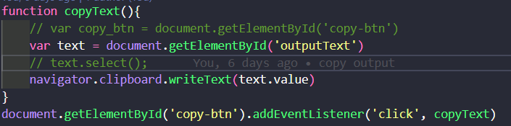
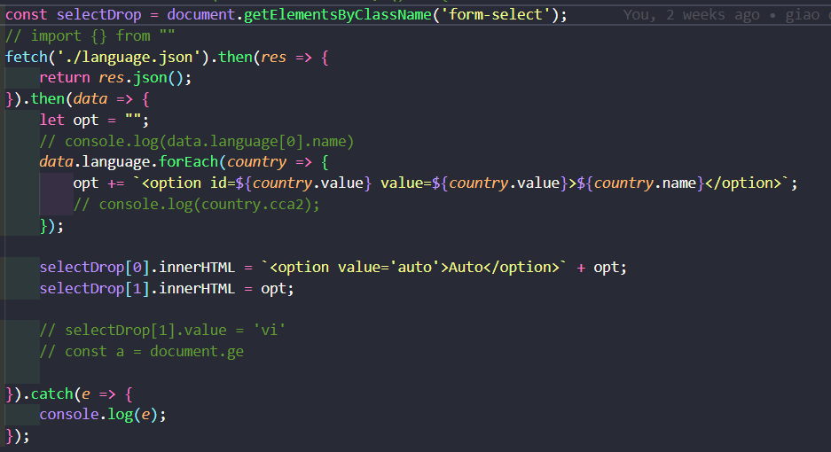
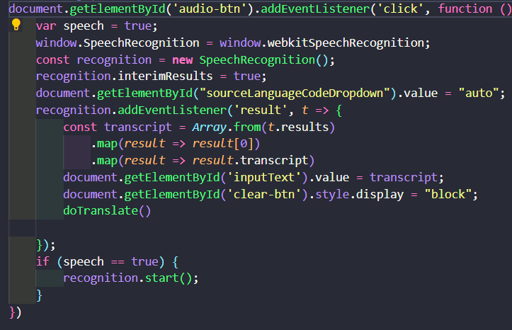
Một số function được sử dụng
2. XÂY DỤNG ỨNG DỤNG
loadLang() : tải các ngôn ngữ từ file language.json lên 2 thẻ select
SwapText(): Thay đổi văn bản, ngôn ngữ 2 bên
ClearInput(): Xóa văn bản được nhập vào
SpeechToText(): Sử dụng API của Window để ghi âm
LoadFileAsText(): Tải các file lên(hỗ trợ các file text, jpg, jpge, doc, docx)
DoTranslate(): Dịch văn bản nhập vào sang kết quả với ngôn ngữ được chọn
doSynthesize()[input, output]: Đọc văn bản được nhập hoặc được dịch.

Slide 12
3. DEMO ĐĂNG KÍ DỊCH VỤ

Slide 13
4. DEMO CÁC CHỨC NĂNG

Slide 14
Kết quả đạt được :
5. KẾT LUẬN
Nắm bắt được các kiến thức cũng như những vấn đề liên quan về khái niệm, lợi ích, cách sử dụng, đặc điểm, điểm mạnh và tính năng của dịch vụ Amazon Translate.
Hiểu cơ bản về một số dịch vụ kết hợp vào để kết hợp với Amazon Translate như: thư viện giao diện dòng lệnh thư viện Boto3, Amazon Polly để chuyển văn bản thành giọng nói, Amazon Textract để chuyển hình ảnh thành văn bản, AWS Transcribe để chuyển đổi văn bản thành giọng nói.

Slide 15
Ưu điểm của ứng dụng:
5. KẾT LUẬN
Giao diện dễ nhìn
Các nút chức năng chỉ được hiển thị khi cần thiết
Có cải thiện thêm những chức năng khác nhau mà các anh chưa có như dịch file (docx, file text), Polly,
Amazon Textract còn hạn chế hỗ trợ truy xuất các hình ảnh có ngôn ngữ khác ngoài các ngôn ngữ được hỗ trợ.
Chưa có tính năng dịch cho file pdf và 1 số loại file đặc biệt khác
Amazon Polly chỉ hỗ trợ cho 11 ngôn ngữ
Amazon transcribe chỉ hỗ trợ cho 23 ngôn ngữ
Nhược điểm của ứng dụng:

Slide 16
Định hướng phát triển
5. KẾT LUẬN
Giao diện
File
Sửa một số lỗi nhỏ giao diện
Cho phép nhập thêm 1 số loại file khác nhau

Slide 17

THANKS!
Cảm ơn thầy và các bạn đã lắng nghe !
Link Github : https://github.com/thomsonbel12/AWS_Translate
Link Web Deploy :
Please keep this slide for attribution

